Slide 1
Bipa untuk tenaga kerja asing
Ppriska Filomena iku

Slide 2


Bahasa indonesia untuk tenaga kerja asing
Pengajaran dan pembelajaran Bahasa Indonesia untuk penutur asing (bipa) memiliki sejumlah unsur yang berbeda bila dibandingan dengan pengajaran bahasa indonesia secara umum. salah satu letak perbedaan yang mencolok adalah adanya perbedaan latar belakang budaya dari para peserta. oleh karena itu, sebelum merancang bahan ajar, analisis kebutuhan para peserta serta norma-norma pedagogis dari pembelajaran bahasa merupakan prasyarat yang tidak bisa ditawar-tawar ketika memilih bahan ajar bipa yang melibatkan para peserta asing (Suyitno, 2008)

Slide 3
INTRO
Cook (Tomlinson, 1987) menyebutkan tiga hal penting dalam bahan ajar pengajaran bahasa untuk dewasa.
a) Peserta dewasa memiliki pengalaman dan minat. Pembelajaran dewasa untuk bahasa kedua, mereka menggunakan bahasa kedua di luar kelas dengan tujuan tertentu seperti pekerjaan (profesi mereka), untuk liburan, atau penggunaan bahasa kedua yang berhubungan dengan studi akademik dengan menerapkan tema, metode pengajaran, dan bahasa yang dewasa.
b) Penggunaan bahasa kedua adalah orang yang memiliki hak tersendiri. Penggunaan
bahasa kedua mempunyai kekuatan dan kemampuan. Penggunaan bahasa kedua tidak
hanya berbicara bahasa kedua, tetapi juga harus menggunakan bahasa pertama mereka
sendiri, misalnya untuk bisnis, wisata, untuk membaca sastra (puisi) untuk perundingan,
penerjemah, campur kode. Menurut Cook dalam Tomlinson, penggunaan bahasa kedua
juga sebagai mediator budaya antardua bahasa. Bahan ajar bahasa yang berdasarkan
pada orang dewasa harus merefleksikan situasi peran dari pengguna bahasa kedua, dan
tidak hanya penutur asli.

Slide 4
b) Penggunaan bahasa kedua adalah orang yang memiliki hak tersendiri. Penggunaanahasa kedua mempunyai kekuatan dan kemampuan. Penggunaan bahasa kedua tidak hanya berbicara bahasa kedua, tetapi juga harus menggunakan bahasa pertama mereka sendiri, misalnya untuk bisnis, wisata, untuk membaca sastra (puisi) untuk perundingan, penerjemah, campur kode. Menurut Cook dalam Tomlinson, penggunaan bahasa kedua juga sebagai mediator budaya antardua bahasa. Bahan ajar bahasa yang berdasarkan pada orang dewasa harus merefleksikan situasi peran dari pengguna bahasa kedua, dan tidak hanya penutur asli.

Slide 5
Ciri bahan ajar untuk tka
Berdasarkan paparan sebelumnya dapat disimpulkan bahwa bahan ajar bagi TKA berbeda dengan bahan ajar bagi penutur asing secara umum. Bahan ajar bagi TKA mempunyai karakteristik sebagai pelajar dewasa yang memiliki minat dan pengalaman sendiri dalam pembelajaran sehingga mempunyai hak sendiri dalam menentukan tujuan belajar bahasa. Pembelajaran orang dewasa dapat diartikan sebagai keseluruhan proses pendidikan yang diorganisasikan, mengenai apa pun bentuk, isi, tingkat status, dan metode apa yang digunakan dalam proses pendidikan tersebut, baik formal maupun nonformal, baik dalam rangka kelanjutan pendidikan di sekolah, di tempat kursus, pelatihan kerja maupun di perguruan tinggi, yang membuat orang dewasa mampu mengembangkan kemampuan, keterampilan, memperkaya khasanah pengetahuan, meningkatkan kualifikasinya atau keprofesionalannya dalam upaya mewujudkan kemampuan ganda yakni di suatu sisi mampu mengembangkan pribadi secara utuh dan dapat mewujudkan keikutsertaannya dalam perkembangan sosial budaya, ekonomi, dan teknologi secara bebas, seimbang, dan berkesinambungan.

Slide 6
Standar acuan bipa
Standar acuan bahan ajar BIPA ini mendasar pada Peraturan Menteri Pendidikan dan Kebudayaan Republik Indonesia Nomor 27 Tahun 2017 tentang Standar Kompetensi Lulusan Kursus dan Pelatihan Bidang Keterampilan Kepemanduan Wisata, Pemeliharaan Taman, Pekarya Kesehatan, Petukangan Kayu Konstruksi, Pemasangan Bata, Perancah, Pemasangan Pipa, Mekanik Alat Berat, Bahasa Indonesia bagi Penutur Asing, Pembuatan Batik dengan Pewarna Ramah Lingkungan, Pembuatan Malam Batik, Pembuatan Batik dengan Pewarna Sintetis, Pembuatan Alat Canting Tulis, dan Pembuatan Canting Cap.

Slide 7
Deskripsi capaian pembelajaran
Melaporkan hasil pengamatan atas peristiwa dan mengungkapkan gagasan dalam topik bidangnya, baik konkret maupun abstrak, dengan cukup lancar tanpa kendala yang mengganggu pemahaman mitra tutur.
Menguasai penggunaan tata bahasa dan kosakata dalam berbagai jenis teks yang diajarkan yang meliputi.
1.Penggunaan struktur frasa kompleks.
2.Penggunaan jenis-jenis kalimat.
3.Penggunaan imbuhan.
4.Penggunaan kata hubung.
5.Penggunaan kata ulang, dan
6.Penggunaan kosa kata yang berkaitan dengan
topik/bidang tertentu.

Slide 8
Memahami teks yang panjang dan rumit serta mampu mengungkapkan gagasan dengan sudut pandang dalam topik yang beragam secara spontan dan lancar hamper tanpa kendala, kecuali dalam bidang keprofesian dan akademik

Slide 9
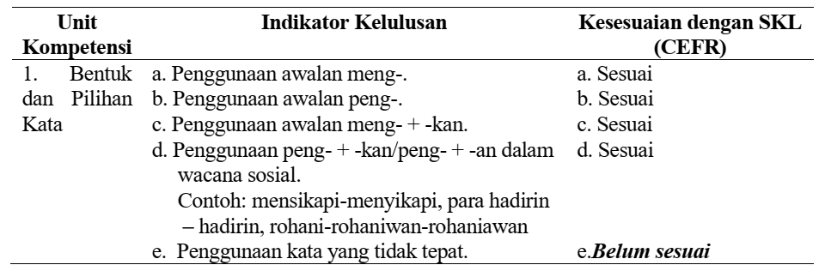
Contoh indicator kelulusan

Slide 10
Ukbi sebagai standar kemahiran berbahasa Indonesia bagi tka
UKBI adalah tes standar milik Badan Bahasa dan Perbukuan, Kemendikbud yang keberadaannya sangat kuat karena didasari oleh peraturan perundang undangan. Pembahasan mengenai gagasan pengujian bahasa sudah dimulai sejak era sebelum kemerdekaan.
Sebagai pendukungnya, sertifikasi Uji Kemahiran Bahasa Indonesia (UKBI) bagi warga negara asing yang berkepentingan di Indonesia wajib diberlakukan. UKBI memang sudah diberlakukan sejak 2006, tetapi dalam pelaksanaannya, Pemerintah yang dalam hal ini diwakili oleh Badan Pembinaan dan Pengembangan Bahasa masih perlu meningkatkan kualitas UKBI terutama dari sisi pelaksanaannya yang harus tegas untuk mewajibkan sertifikasi UKBI bagi warga negara asing, baik yang hendak melamar sebagai tenaga kerja maupun warga negera asing yang hendak melanjutkan studi di Indonesia.

Slide 11
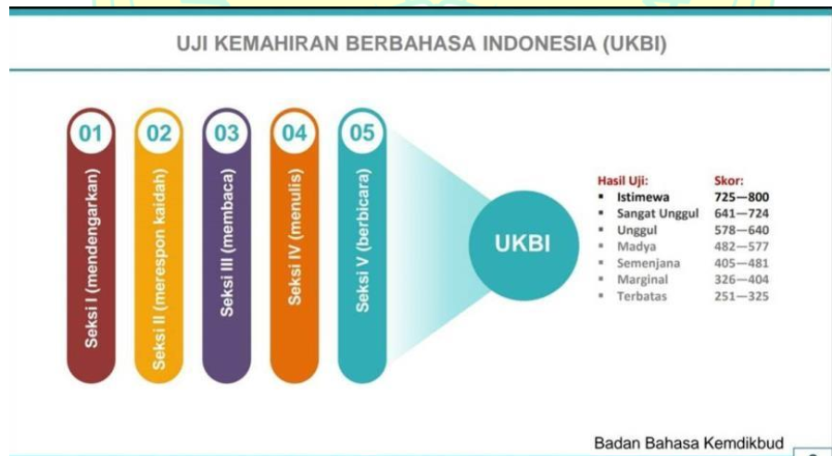
Level UKBI

Slide 12
Menurut Peraturan Pemerintah Kemendikbud No. 70 Tahun 2016 melalui Badan Bahasa, terdapat ketentuan standar kemahiran berbahasa Indonesia bagi penutur asing yang akan bekerja di Indonesia atau TKA. Jika tujuan kedatangan ke Indonesia untuk bekerja pada bidang umum, TKA harus memiliki standar kemahiran semenjana (nilai 405 -581) dan jika tujuan kedatangan ke Indonesia untuk bekerja di bidang sosial, pendidikan, dan penelitian, TKA harus memiliki standar kemahiran berbahasa Indonesia pada level madya (nilai 482 – 577).

Slide 13
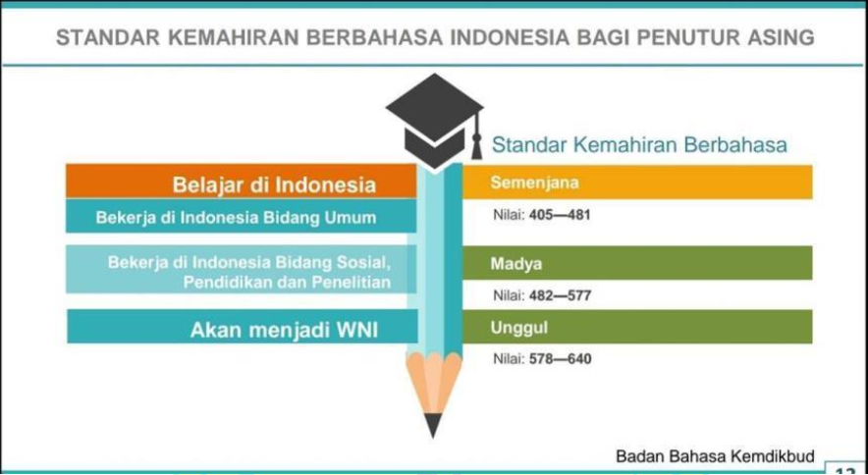

Slide 14
Sumber:
Niknik Mediyawati. 2019. Model Bahan Ajar Bahasa Indonesia Berbasis Tugas Ranah Komunikasi Bisnis Bagi Tenaga Kerja Asing: Penelitian Pengembangan Di Universitas Multimedia Nusantara. Disertasi Universitas Negeri Jakarta. Tidak diterbitkan.

Slide 15
THANK YOU

